Slide 1
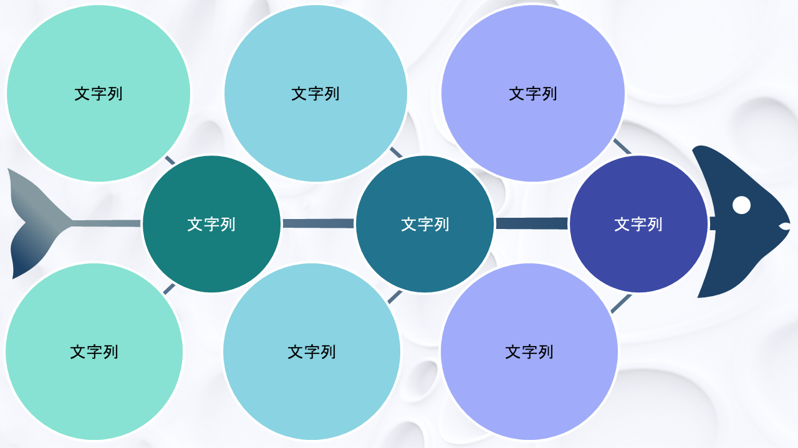
サークル フィッシュボーン図テンプレート
このテンプレートを使用するタイミング: こちらのフィッシュボーン テンプレートは、ビジネス上の課題の根本原因を特定して議論することを目的とした双方向型のセッションやプレゼンテーションに最適です。ビジネス業務の改善を目的としたワークショップで使用することができます。またプロジェクトの計画立案やレビュー中に、特定の問題に寄与するさまざまな要因を共同作業によってマッピングできるよう、チームを支援する目的でも使用できます。
テンプレートの注目の機能: このテンプレートでは、フィッシュボーン図で従来から用いられている線形の骨が、相互に接続された円に置き換えられており、複雑なデータを理解しやすいビジュアル形式に整理できます。テンプレート内の円は、重要な情報に注意を向ける焦点となります。それぞれの円によってアイデアを簡潔に要約し、潜在的な原因を明瞭かつわかりやすいビジュアルで表現できます。

Slide 2
文字列
文字列
文字列
文字列
文字列
文字列
文字列
文字列
文字列

Slide 3
免責条項 Smartsheet がこの Web サイトに掲載している記事、テンプレート、または情報などは、あくまで参考としてご利用ください。Smartsheet は、情報の最新性および正確性の確保に努めますが、本 Web サイトまたは本 Web サイトに含まれる情報、記事、テンプレート、あるいは関連グラフィックに関する完全性、正確性、信頼性、適合性、または利用可能性について、明示または黙示のいかなる表明または保証も行いません。これらの情報に依拠して生じたいかなる結果についても Smartsheet は一切責任を負いませんので、各自の責任と判断のもとにご利用ください。

